Slide 1
Utrinki IZOBRAŽEVANJA NA DALJAVO
UČENCEV 2. A RAZREDA
UČITELJICA: BOJANA ILJAŽ

Slide 2
UČENCI SO STARŠEM POMAGALI PRI ŠTEVILNIH OPRAVILIH

Slide 5
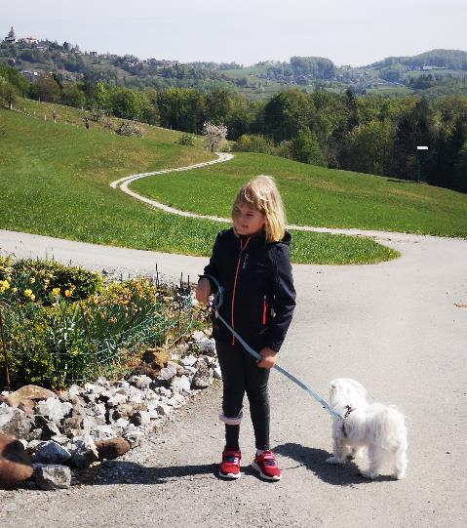
SPOMLADANSKI POHOD

Slide 6
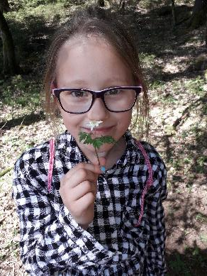

Slide 9
SPOZNALI SO RAZVOJ RASTLINE IN RAZISKALI KAJ RASTLINA POTREBUJE ZA SVOJO RAST

Slide 10
SPOZNALI SO TUDI ZANIMIV RAZVOJ ŽABE IN METULJA

Slide 11
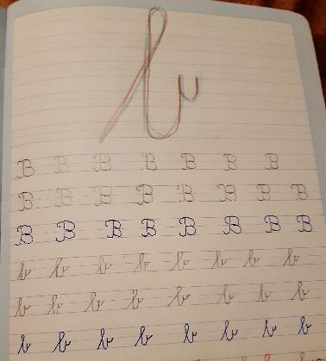
SPOZNAVAJO TUDI PISANE ČRKE

Slide 12
SPOZNAVAJO DENARNO VALUTO TER RAČUNAJO DO 100

Slide 13
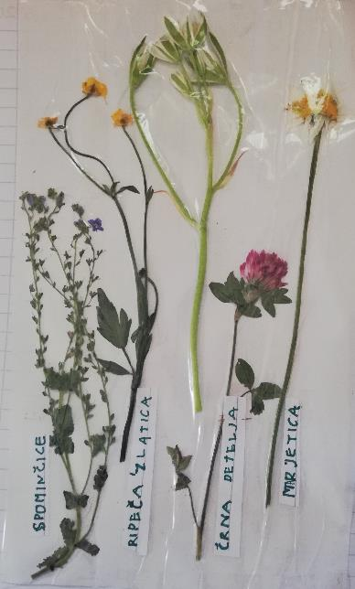
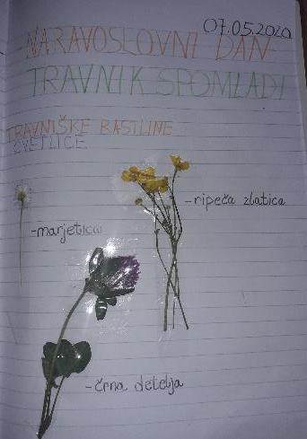
PREOBRAZILI SO SE TUDI V PRAVE RAZISKOVALCE TRAVNIKA

Slide 14
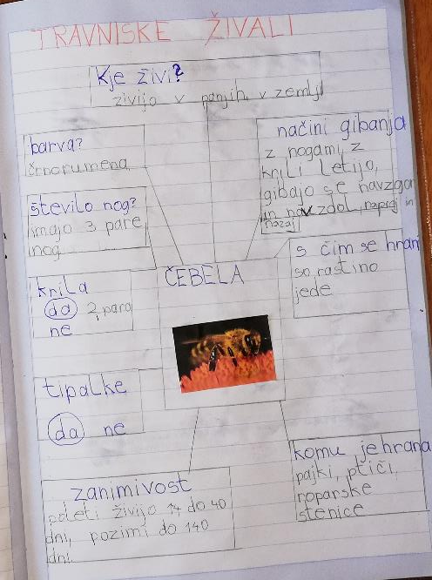

Slide 15
